Slide 1
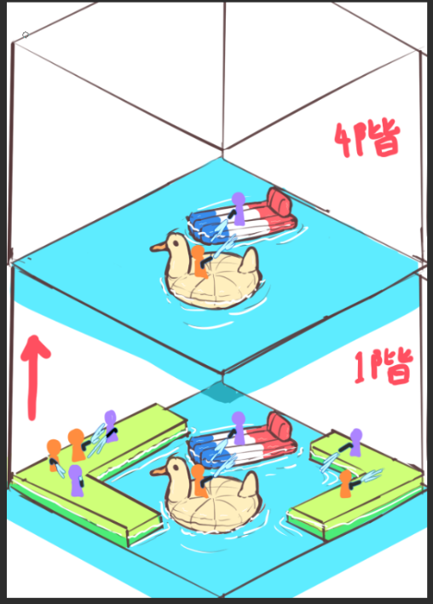
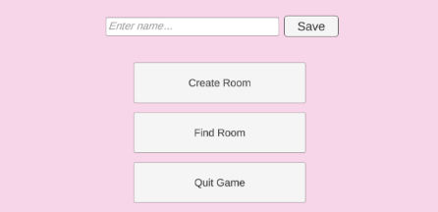
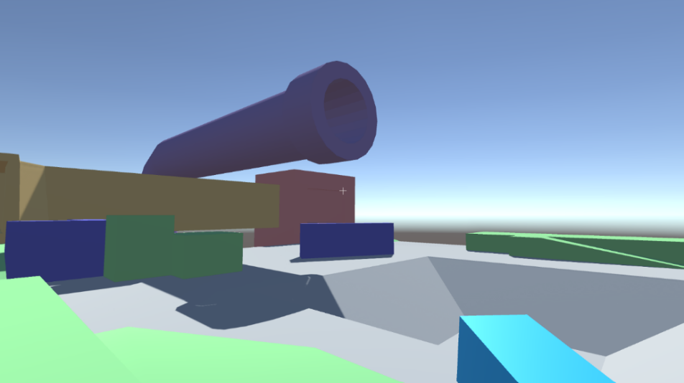
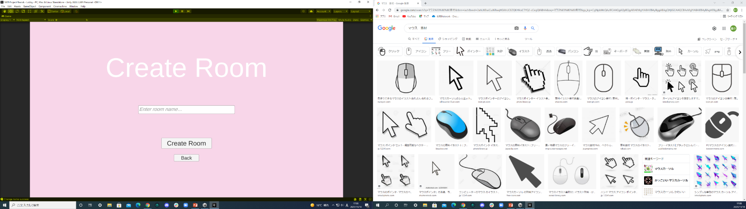
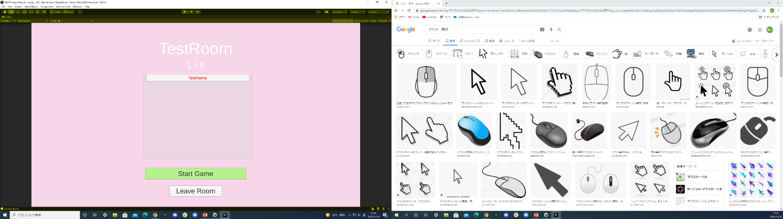

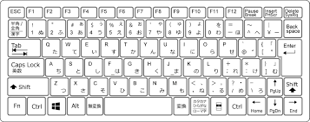

WaterGun(仮) 説明書
オンラインシューティングゲームです。
現在は体力がなくなっても何も起こらない状態です。
CreateRoom 部屋を作る
Find Room 作られている部屋に入る
完成イメージ
プレイ画面
部屋の名前を付ける（半角のみ対応）
コントローラー
左スティック 移動
右スティック カメラ移動
A ボタン ジャンプ
R ボタン 水を発射
キーボード・マウス
W・A・S・Dキー 移動
マウス カメラ移動
左クリック 水を発射
SPACEキー ジャンプ
Start Game 参加している人でゲームを始める

